Slide 1
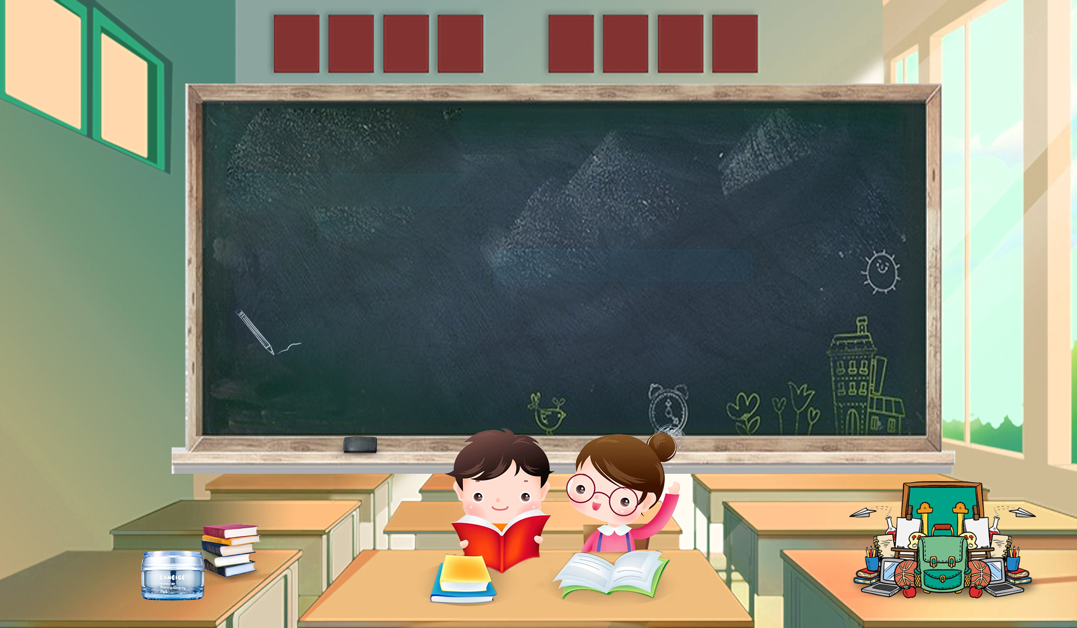

+
LUYỆN TỪ VÀ CÂU
NỐI CÁC VẾ CÂU GHÉP BẰNG CẶP TỪ HÔ ỨNG

Slide 2




KHỞI ĐỘNG

Slide 3






Câu 1 : Các vế của câu ghép có mối liên hệ nào với nhau?
Có mối quan hệ
về nội dung.
B. Có mối quan hệ chặt chẽ với nhau về nghĩa.
C. Có mối quan hệ
mở.
D. Có mối quan hệ liên kết từ.

Slide 4

Câu 2 : Có mấy cách nối các vế trong câu ghép ? Đó là những cách nào ?
Nối trực tiếp ( không dùng từ nối ).
2 cách
Nối bằng từ có tác dụng nối.

Slide 5



GHI NHỚ
Để thể hiện quan hệ về nghĩa giữa các vế câu, ngoài quan hệ từ, ta còn có thể nối các vế câu ghép bằng một số cặp từ hô ứng như:
- vừa… đã…; chưa… đã…; mới… đã….; vừa… vừa…; càng… càng…
- đâu… đấy; nào… ấy; sao… vậy; bao nhiêu… bấy nhiêu

Slide 6



LUYỆN TẬP

Slide 7


1. Đọc những câu ghép dưới đây, đánh dấu gạch chéo giữa các vế câu, gạch dưới từ hoặc cặp từ nối các vế câu :
a/ Ngày chưa tắt hẳn, trăng đã lên rồi.
Thạch Lam
b/ Chiếc xe ngựa vừa đậu lại, tôi đã nghe tiếng ông từ trong nhà vọng ra.
Nguyễn Quang Sáng
c/ Trời càng nắng gắt, hoa giấy càng bồng lên rực rỡ.
Trần Hoài Dương

Slide 8

2. Tìm các cặp từ hô ứng thích hợp với mỗi chỗ trống :
a/ Mưa ……. to, gió …….. thổi mạnh.
b/ Trời ……. hửng sáng, nông dân …….. ra đồng.
c/ Thủy Tinh dâng nước cao ……., Sơn Tinh làm núi cao lên ……….
Các bạn cùng làm với mình nhé !

Slide 9
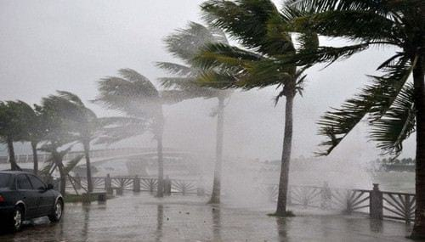
a/ Mưa to ..., gió thổi mạnh.
- Mưa càng to, gió càng thổi mạnh.
- Mưa vừa to, gió vừa thổi mạnh.
- Mưa chưa to, gió đã thổi mạnh.
- Mưa mới to, gió đã thổi mạnh.

Slide 10
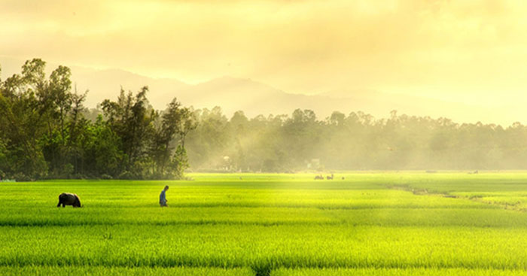
b/ Trời … hửng sáng, nông dân … ra đồng.
- Trời vừa hửng sáng, nông dân đã ra đồng.
- Trời chưa hửng sáng, nông dân đã ra đồng.
- Trời mới hửng sáng, nông dân đã ra đồng.

Slide 11
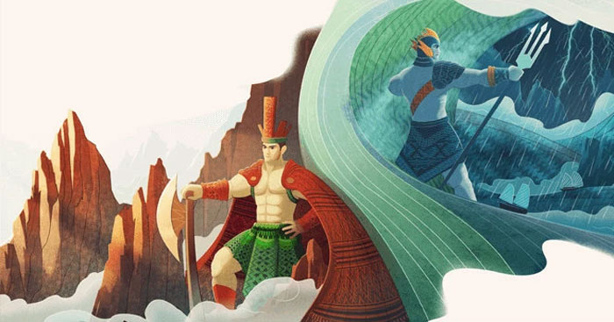
c/ Thủy Tinh dâng nước cao ……., Sơn Tinh làm núi cao lên ……….
- Thủy Tinh dâng nước cao bao nhiêu, Sơn Tinh làm núi cao lên bấy nhiêu.
- Thủy Tinh dâng nước cao đến đâu, Sơn Tinh làm núi cao lên đến đấy.
- Thủy Tinh dâng nước cao đến đâu, Sơn Tinh làm núi cao lên đến đó.

Slide 12


CỦNG CỐ

Slide 13





Slide 14





Câu ghép được nối bằng cặp từ hô ứng là:
Vì bạn Nam cố gắng học tập nên
kết quả thi đạt điểm cao.
B. Trời vừa trở lạnh, mẹ đã lo áo ấm cho
chị em tôi.
C. Tuy gia đình gặp nhiều khó khăn nhưng
bạn Nga vẫn phấn đấu học tốt.
Notes:
Hướng dẫn thay đổi thời gian trả lời câu hỏi: Nhấp Animation -> Nhấp Animation Pane -> Giữ phím Ctrl chọn Content Placehoder 12 và Picture 26 -> Nhìn lên thanh công cụ, tìm Duration: Chỉnh thời gian lại theo ý muốn (VD: 10s, 20s, … lưu ý hiệu ứng chỉ đếm tối đa 60s). Làm tương tự với các slide câu hỏi còn lại.
Sau khi HS trả lời, nhấp vào đáp án học sinh chọn để kiểm tra đúng sai.
Nhấp vào hình tên lửa để quay về trang chính.

Slide 15


Slide 16

Điền cặp từ thích hợp vào câu :
“Trời… mưa, nước trong hồ… dâng cao” .
A. càng … càng …
B. Mặc dù … nhưng …
C. Chẳng những … mà …
Notes:
Hướng dẫn thay đổi thời gian trả lời câu hỏi: Nhấp Animation -> Nhấp Animation Pane -> Giữ phím Ctrl chọn Content Placehoder 12 và Picture 26 -> Nhìn lên thanh công cụ, tìm Duration: Chỉnh thời gian lại theo ý muốn (VD: 10s, 20s, … lưu ý hiệu ứng chỉ đếm tối đa 60s). Làm tương tự với các slide câu hỏi còn lại.
Sau khi HS trả lời, nhấp vào đáp án học sinh chọn để kiểm tra đúng sai.
Nhấp vào hình tên lửa để quay về trang chính.

Slide 17


Slide 18

Điền cặp từ thích hợp vào câu :
“Nó… về đến nhà, bạn nó… gọi đi ngay” .
A. càng … càng …
B. Bao nhiêu … bấy nhiêu …
C. vừa … đã …
Notes:
Hướng dẫn thay đổi thời gian trả lời câu hỏi: Nhấp Animation -> Nhấp Animation Pane -> Giữ phím Ctrl chọn Content Placehoder 12 và Picture 26 -> Nhìn lên thanh công cụ, tìm Duration: Chỉnh thời gian lại theo ý muốn (VD: 10s, 20s, … lưu ý hiệu ứng chỉ đếm tối đa 60s). Làm tương tự với các slide câu hỏi còn lại.
Sau khi HS trả lời, nhấp vào đáp án học sinh chọn để kiểm tra đúng sai.
Nhấp vào hình tên lửa để quay về trang chính.

Slide 19


Slide 20



DẶN DÒ
- Các em xem lại bài.
- Chuẩn bị bài: Liên kết các câu trong bài bằng cách lặp từ ngữ trang 71.

Slide 21



Tạm biệt và
hẹn gặp lại các bạn!

